Slide 1

ESCUELA SUPERIOR POLITECNICA DE CHIMBORAZO FACULTAD DE INFORMATICA Y ELECTRONICA ESCUELA DE INGENIERIA EN SISTEMAS
GRAFOS
Nombre: Claudio Pilataxi
Código: 6042

Slide 2
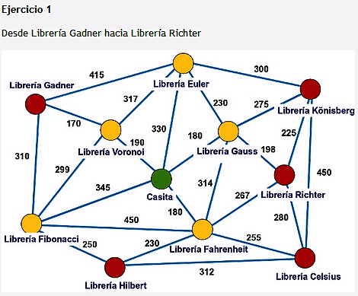
Librería Gadner
Librería Voronoi
Librería Gauss
Casita
170Kms + 190Kms + 180Kms = 738 Kms

Slide 3
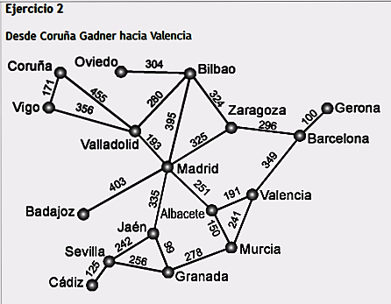
Coruña
Valladolid
Madrid
Valencia
Albacete
455Kms + 193Kms + 251Kms + 191Kms = 1090Kms

Slide 4
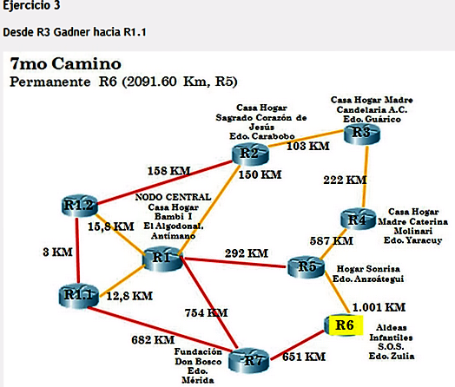
R2
R3
R1.2
R1.1
103Kms + 158Kms + 3Kms = 264Kms

